Slide 1

السلام عليكم ورحمة الله
اَهْلاً وَسَهْلاً

Slide 2

শিক্ষক পরিচিতি
মো: কাউসার তালুকদার
পদবী : সহকারী মৌলভী
দেওড়া আজগরিয়া দাখিল মাদ্রসা, বরুড়া ,কুমিল্লা
মোবাইল-০১৮৬৩২৪৬৭৩৭

Slide 3

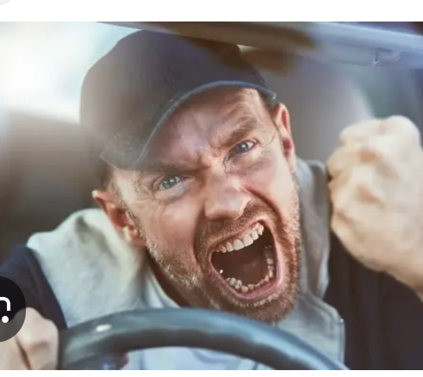
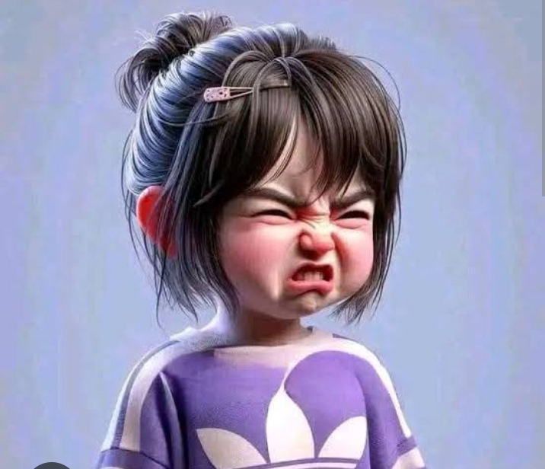
রাগে কান্না করছে
রাগে উত্তেজিত হয়ে ঘুষি মারার চেষ্ঠা করছে

Slide 4
আজকের পাঠ
ক্রোধ বা রাগ

Slide 5

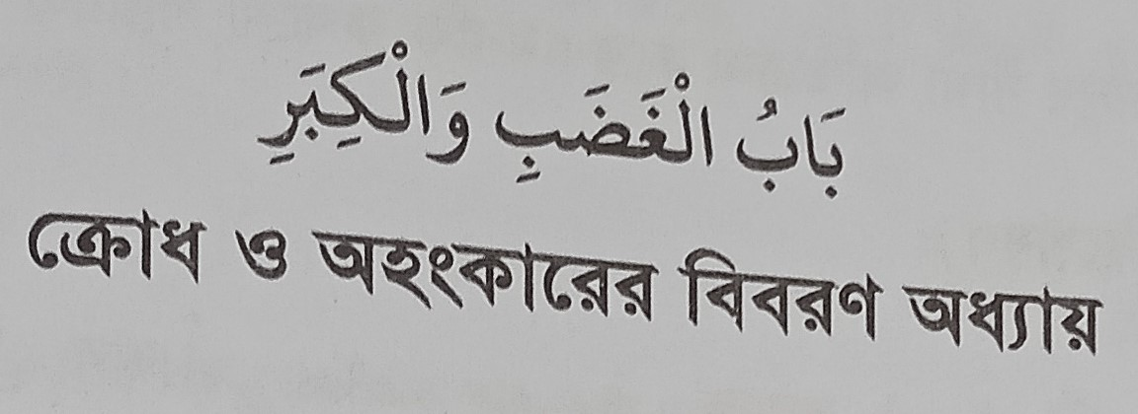
পাঠ পরিচিতি
উনবিংশ অধ্যায়
২৪৭ পৃষ্ঠা

Slide 6
শিখন ফল
এই পাঠ শেষে শিক্ষার্থীরা ...
ক্রোধ কিভাবে সৃষ্টি হয় বলতে পারবে;
ক্রোধের পরিনতি বর্ণনা করতে পারবে;
ক্রোধ দমনের কৌশল লিখতে পারবে।

Slide 7
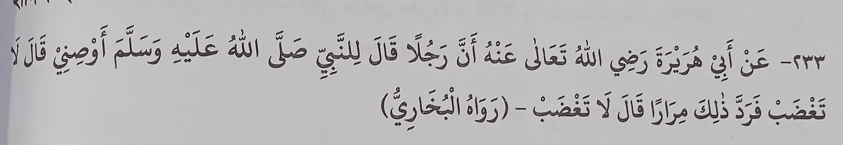
হাদীসখানা পড়

Slide 8
একক কাজ
লাল দাগ দেওয়া শব্দগুলোর অর্থ লিখ

Slide 9
হাদিসের অনুবাদ
আবু হুরায়রা রা. হতে বর্ণিত এক ব্যক্তি
রাসূল সাল্লাহু আলাইহি অসাল্লামকে বললেন আমাকে আমাকে কিছু উপদেশ দিন।
রাসুল বললেন তুমি রাগ করিওনা।
লোকটি বারবার এই প্রশ্নটি করল,
রাসুল প্রতিবারই বললেন তুমি রাগ করিওনা। বুখারী

Slide 10
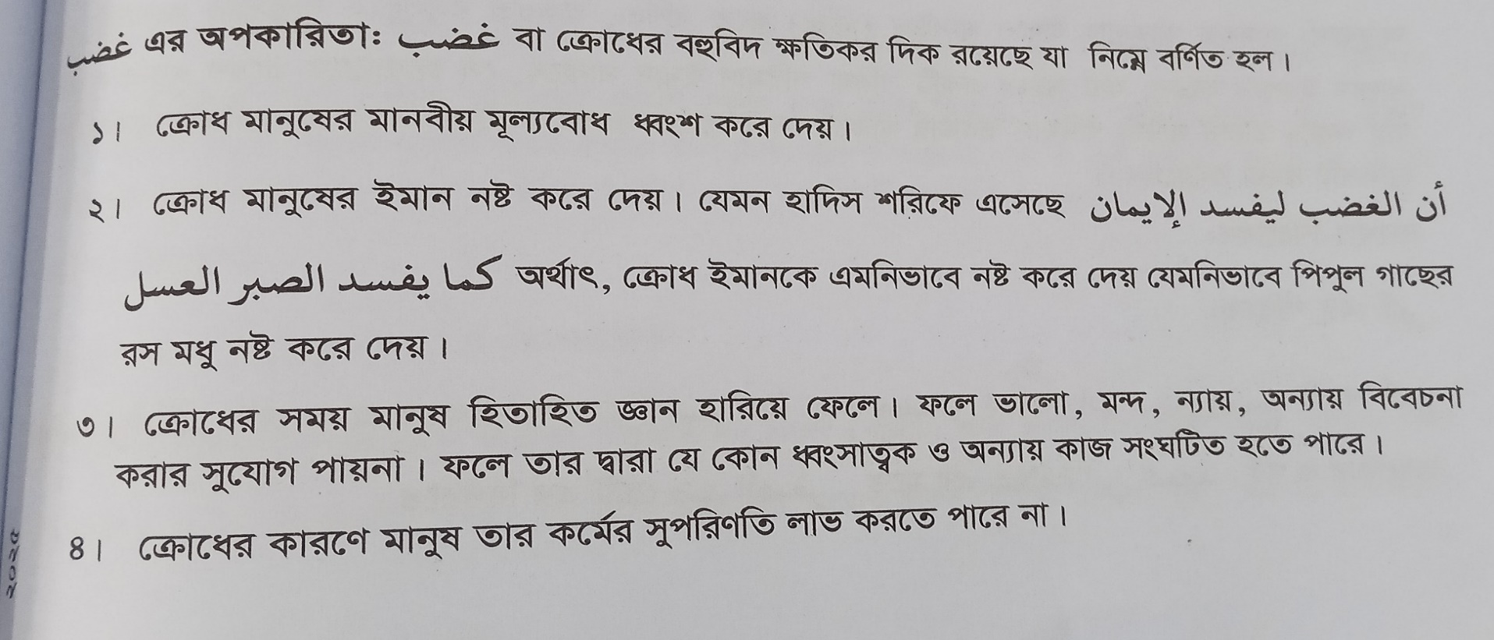
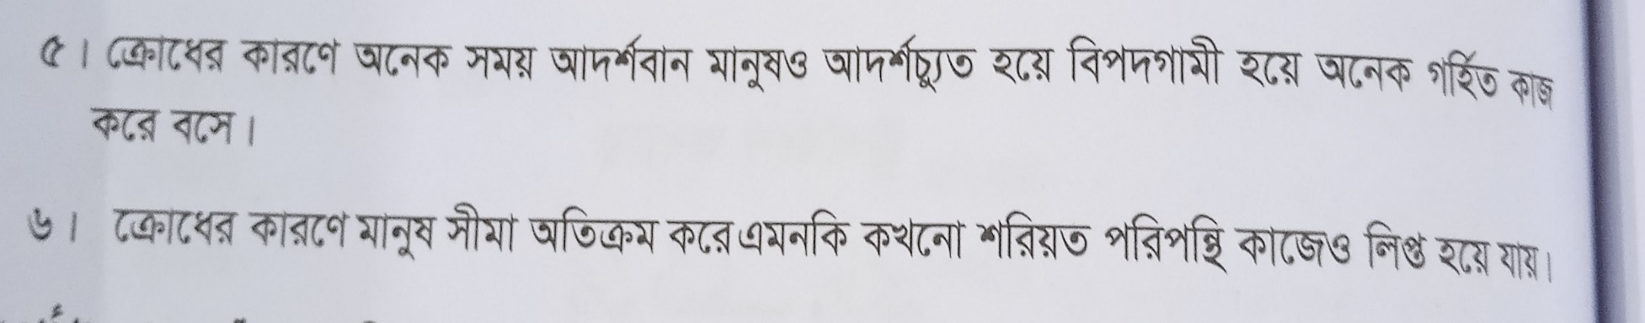
ক্রোধ এর অপকারিতা

Slide 11
দলীয় কাজ
পাঁচজন করে দলবদ্ধ হয়ে বস
রাগ নিয়ন্ত্রণের পাঁচটি কৌশল লিখ।

Slide 12
রাগ দমনের উপায়
আউযুবিল্লাহি মিনসসাইতানির রাজীম পড়া
নিরবতা অবলম্বন করা
দাঁড়িয়ে থাকলে বসে যাওয়া
বসে থাকলে শুয়ে যাওয়া
অজু করা
পরিনতির কথা করা।

Slide 13
মুল্যায়ন
আবু হুরায়রা রা. কে ছিলেন ?
হাদিসখানা সিহাসিত্তার কোন কিতাব থেকে নেওয়া হয়েছে?
দাঁড়ানো অবস্থায় রাগ আসলে কী করা উচিত ?

Slide 14

বাড়ির কাজ।
রাগ নিয়ন্ত্রনের পাঁচটি
উপায় লিখে আনবে।

Slide 15

شكرا لكم
পরবর্তি ক্লাসে আবার
দেখা হবে.......ইনশাআল্লাহ

